Slide 1

Hội thi giáo viên chủ nhiệm lớp giỏi cấp tỉnh
Năm học: 2022 -2023
BIỆN PHÁP HỖ TRỢ HỌC SINH KHÓ KHĂN TRONG HỌC TẬP GÓP PHẦN NÂNG CAO CHẤT LƯỢNG Ở LỚP 5A, TRƯỜNG TIỂU HỌC MẠC CỬU.
Giáo viên thực hiện: Nguyễn Thị Nhân
Đơn vị công tác: Trường Tiểu học Mạc Cửu

Slide 2
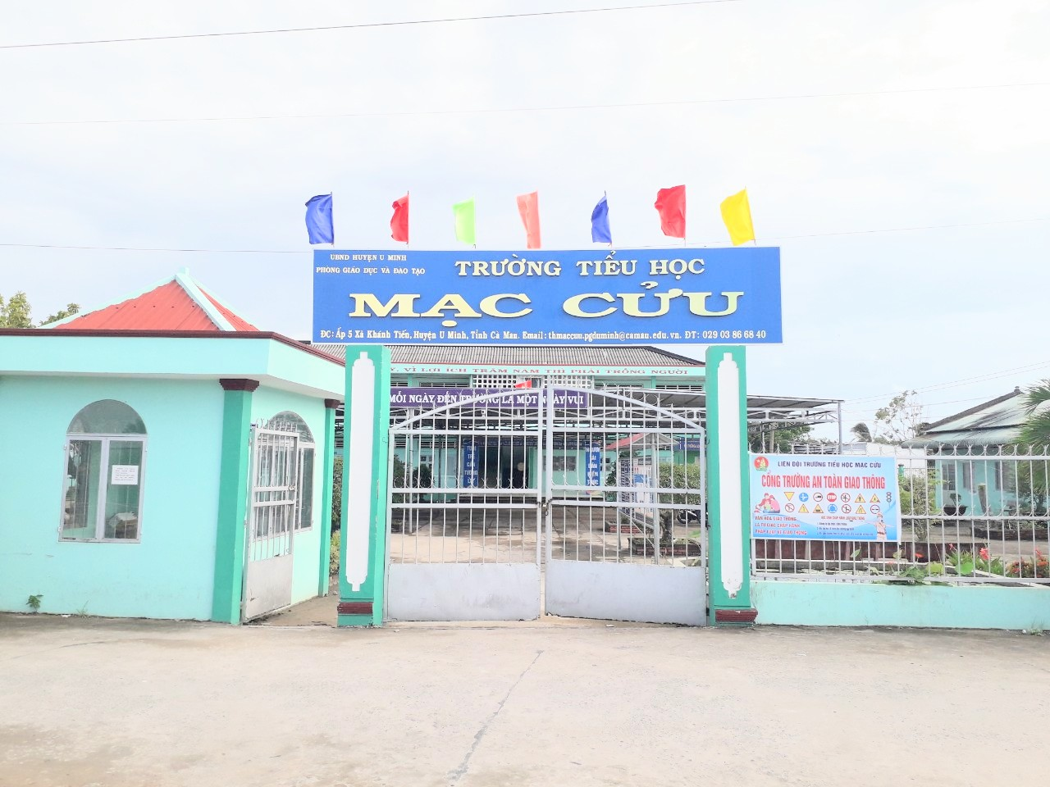
1. Sơ lược về đơn vị công tác và bản thân

Slide 3
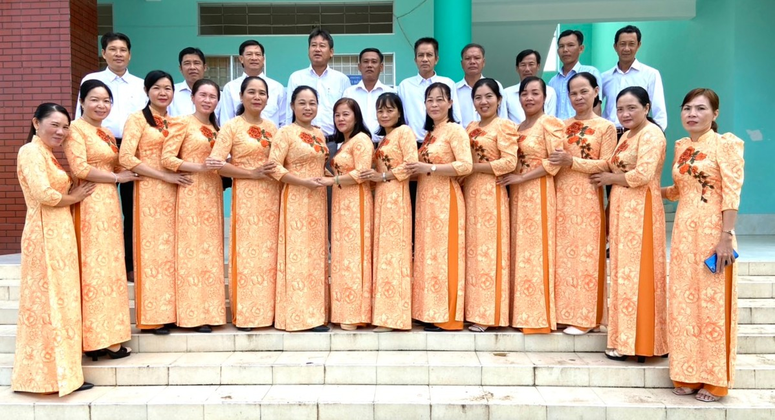
1. Sơ lược về đơn vị công tác và bản thân

Slide 4
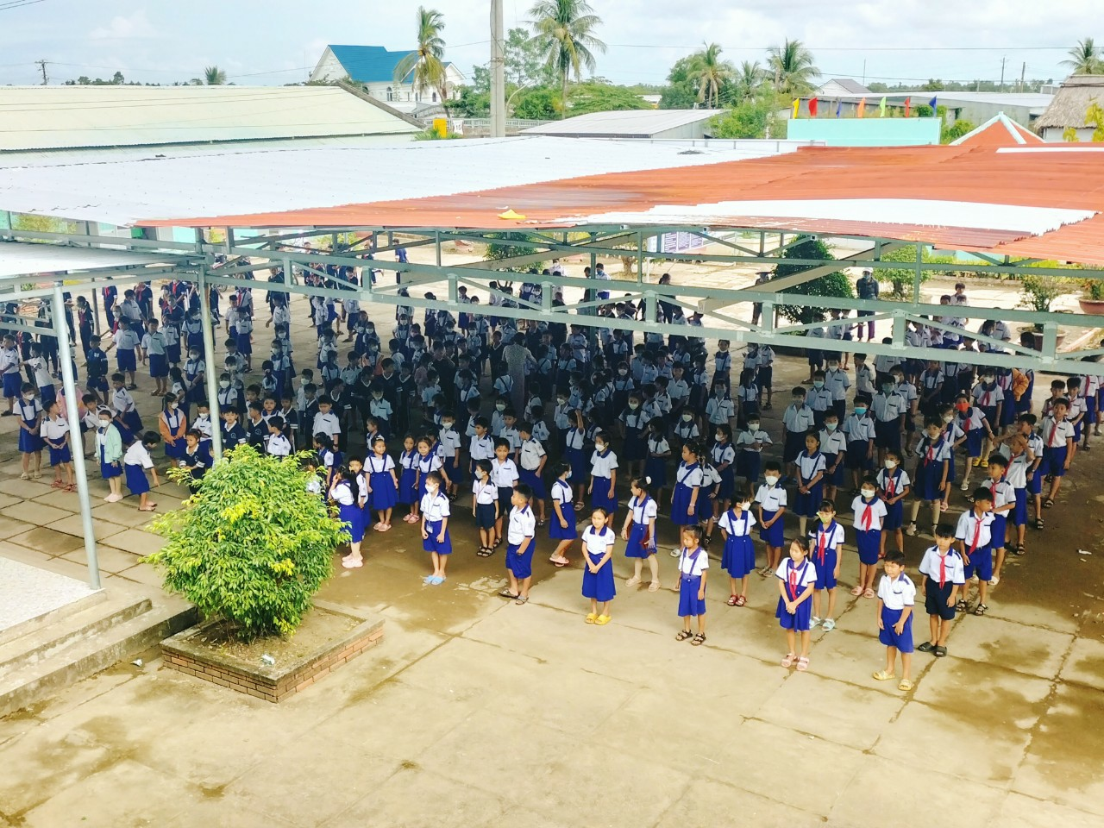
1. Sơ lược về đơn vị công tác và bản thân

Slide 5

1. Sơ lược về đơn vị công tác và bản thân

Slide 6
2. Lí do chọn biện pháp
2.1. Đặt vấn đề
Vì vậy, vấn đề đặt ra là phải làm cho học sinh có ý thức và sự ham muốn trong học tập, từ đó có một số thói quen học tập như: Học bài chưa xong chưa đi ngủ, làm bài chưa đủ chưa đi chơi và vận dụng kiến thức đã học vào cuộc sống hàng ngày…Đó là những trăn trở luôn thôi thúc tôi phải tìm ra hướng giải quyết để nâng cao chất lượng của lớp mình chủ nhiệm.
Năm học 2021-2022, sau khi tình hình dịch bệnh covid-19 đã ổn định, các em học sinh lớp 5A do tôi chủ nhiệm trở lại trường với nhiều điều kiện khác nhau. Số học sinh giữ nguyên, những thuận lợi để tiếp tục học tốt thì ít, nhưng số khó khăn thì tăng lên đáng kể làm ảnh hưởng đến sự tiến bộ của cả lớp.

Slide 7

2.2. Thực trạng về công tác chủ nhiệm lớp
Được sự quan tâm của lãnh đạo nhà trường, của Ban đại diện cha mẹ học sinh luôn động viên, khuyến khích hỗ trợ những em có hoàn cảnh khó khăn giúp các em đủ điều kiện đến trường.
Thuận lợi
Đa số các em ngoan, biết vâng lời, có ý thức học tập và chấp hành tốt nội quy của lớp, của trường.
Công nghệ thông tin phát triển, nên liên lạc giữa gia đình, nhà trường và giáo viên chủ nhiệm rất thuận tiện, thông qua liên lạc điện tử hoặc zalo.

Slide 8
2.2. Thực trạng về công tác chủ nhiệm lớp
Do một số ít gia đình khó khăn về vật chất nên chưa lo đầy đủ cho học sinh đến lớp.
Do học sinh đọc, viết và tính toán không đồng đều nên dẫn đến kết quả học tập chưa cao.
Khó khăn
Do một số học sinh có vài chỉ báo về năng lực, phẩm chất chưa tốt nên ảnh hưởng đến kết quả học tập.
Do một số em chưa tự giác học ở nhà, không chuẩn bị bài đầy đủ nên khó tiếp thu kiến thức mới khi đến lớp.

Slide 9
2.3. Tính cấp thiết
Cha mẹ, gia đình học sinh phần lớn cũng tham gia thường xuyên hướng dẫn, nhắc nhở các em học ở nhà. Nhưng vẫn còn một số phụ huynh chưa thật sự quan tâm đến việc học của con em mình dẫn đến các em thường xuyên không thuộc bài, không làm thêm bài tập ở nhà, chưa chuẩn bị đầy đủ dụng cụ học tập, sách vở cho ngày học tiếp theo, từ đó các em chậm tiến bộ và không nắm vững nội dung bài làm ảnh hưởng đến chất lượng học tập của học sinh.
Trong thực tế, ở lớp tôi chủ nhiệm vẫn còn một số em học tập chưa tốt như: đọc, viết chậm, giải toán có lời văn chưa nhanh và chưa chính xác; một số em thực hiện về năng lực như: tự phục vụ, tự quản chưa tốt; về phẩm chất: một số em chưa mạnh dạn, tự tin trong học tập.
Xuất phát từ những khó khăn trên, tôi đã đề ra: “Biện pháp hỗ trợ học sinh khó khăn trong học tập góp phần nâng cao chất lượng ở lớp 5A, trường Tiểu học Mạc Cửu”.
Bên cạnh đó, vẫn còn một số gia đình có hoàn cảnh khó khăn chưa trang bị đầy đủ quần áo, sách vở, dụng cụ học tập đã ảnh hưởng trực tiếp đến kết quả học tập của các em.

Slide 10
3. BIỆN PHÁP HỖ TRỢ HỌC SINH KHÓ KHĂN TRONG HỌC TẬP GÓP PHẦN NÂNG CAO CHẤT LƯỢNG Ở LỚP 5A, TRƯỜNG TIỂU HỌC MẠC CỬU
Hỗ trợ học sinh khó khăn về vật chất
3.1
Hỗ trợ, giúp đỡ học sinh đọc, viết và tính toán.
3. 2
Hỗ trợ học sinh có năng lực, phẩm chất chưa tốt
3.3
Hướng dẫn học sinh trong việc học ở nhà.
3.4

Slide 11
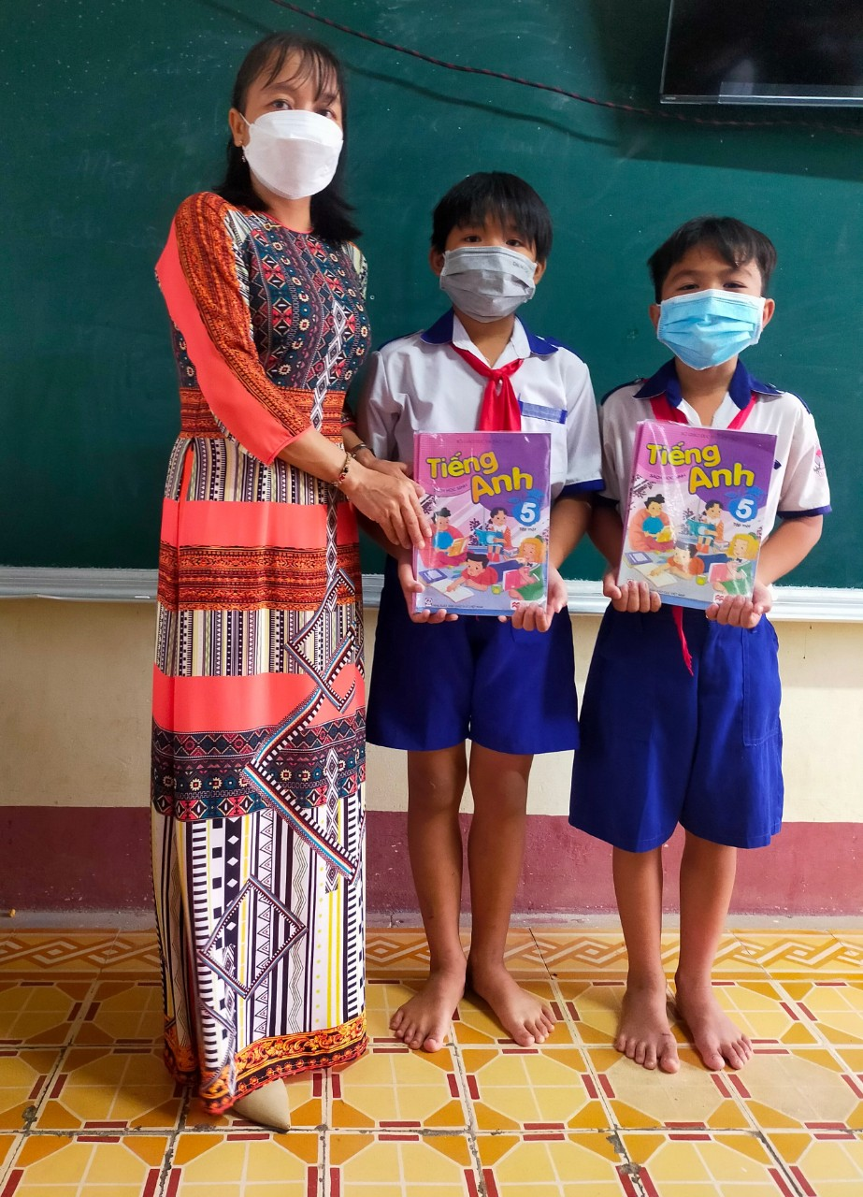
Biện pháp 1: Hỗ trợ học sinh khó khăn về vật chất
Đối với học sinh khó khăn
về nhu cầu đồ dùng học
tập
GVCN hỗ trợ 2 bộ sách Tiếng anh
cho 2 em Minh Qúy và Nhựt Khánh

Slide 12
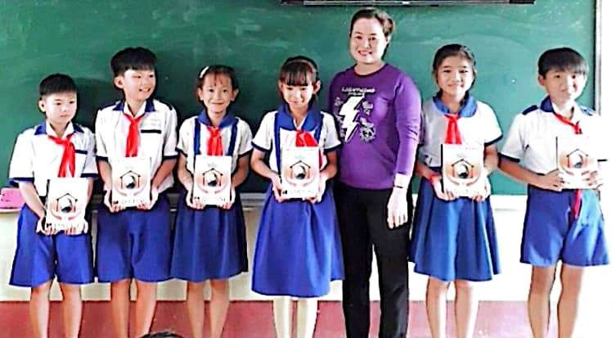
Biện pháp 1: Hỗ trợ học sinh khó khăn về vật chất
Học sinh khó khăn
về nhu cầu đồ dùng học
tập
Ban đại diện cha mẹ học sinh của lớp tặng vở
cho những em có hoàn cảnh khó khăn.

Slide 13
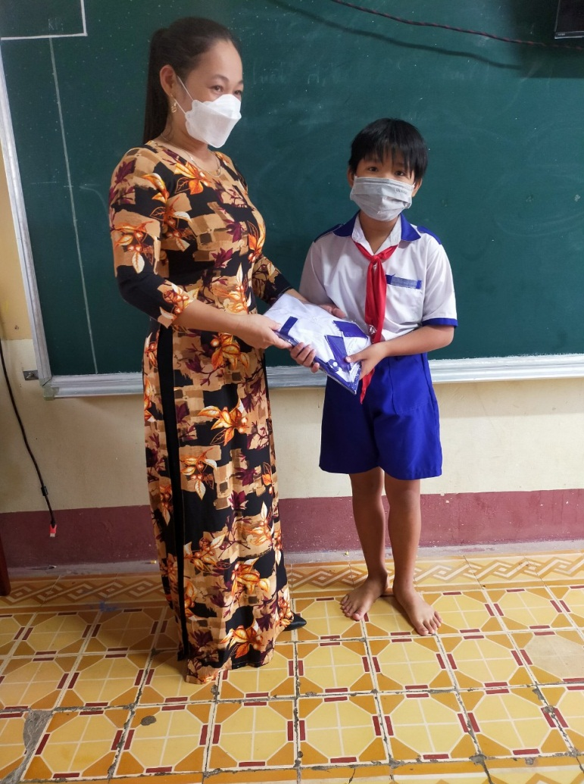
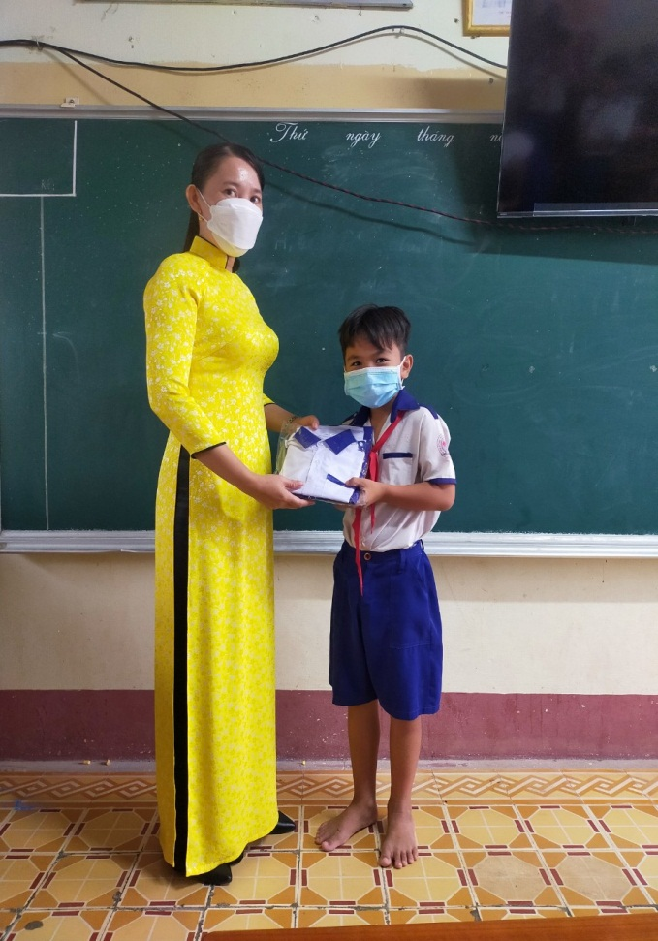
Biện pháp 1: Hỗ trợ học sinh khó khăn về vật chất
Đối với những học sinh thiếu ăn, thiếu mặc
GV tặng đồng phục cho Nhật Oai
GV tặng đồng phục cho Duy Tường

Slide 14
Biện pháp 2: Hỗ trợ, giúp đỡ học sinh đọc, viết và tính toán.
Ngay từ đầu năm, tôi đã liên hệ với giáo viên chủ nhiệm năm trước để nắm kết quả chất lượng giáo dục của lớp. Sau đó, tôi tiến hành phân loại, đề ra biện pháp giúp đỡ phù hợp với từng đối tượng học sinh. Căn cứ mức độ tiến bộ của từng em theo từng thời điểm, để thay đổi biện pháp và nội dung giáo dục phù hợp, giúp các em đạt kết quả cao nhất.

Slide 15
Biện pháp 2: Hỗ trợ, giúp đỡ học sinh đọc, viết và tính toán.
Em Ngọc nắm được kiến thức toán nhưng nghe viết chính tả còn hạn chế.
Khó khăn riêng của từng em về học tập.
Em Khiêm viết chính tả tốt nhưng giải toán có lời văn còn chậm
Em Nam tính toán được nhưng đọc chưa lưu loát.

Slide 16
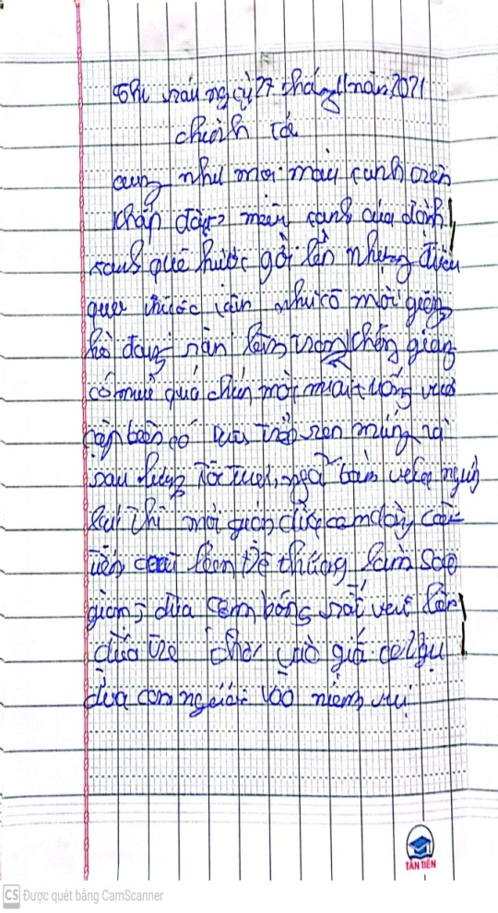
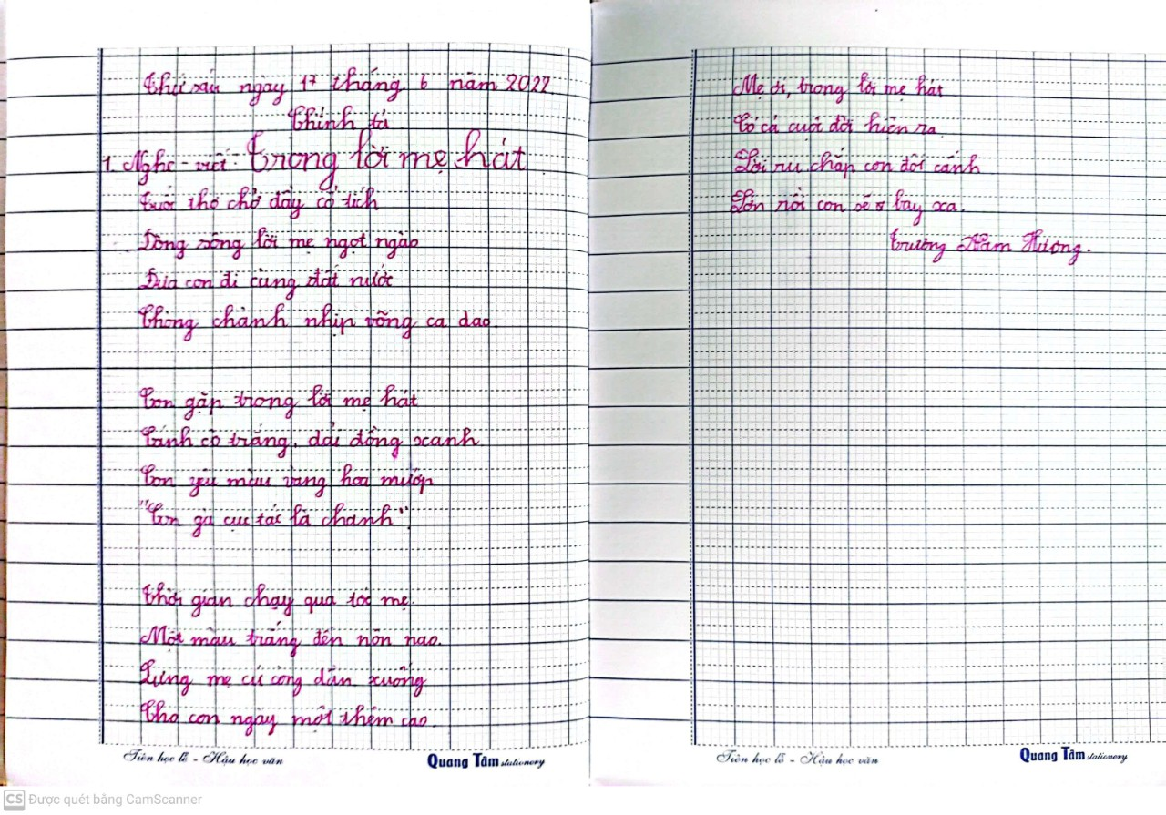
Biện pháp 2: Hỗ trợ, giúp đỡ học sinh đọc, viết và tính toán.
Quan tâm em nhiều hơn trong giờ viết chính tả, luyện viết nhiều ở nhà, hướng dẫn quy tắc viết chính tả.
Bài viết trước khi áp dụng biện pháp
Bài viết sau khi áp dụng biện pháp

Slide 17
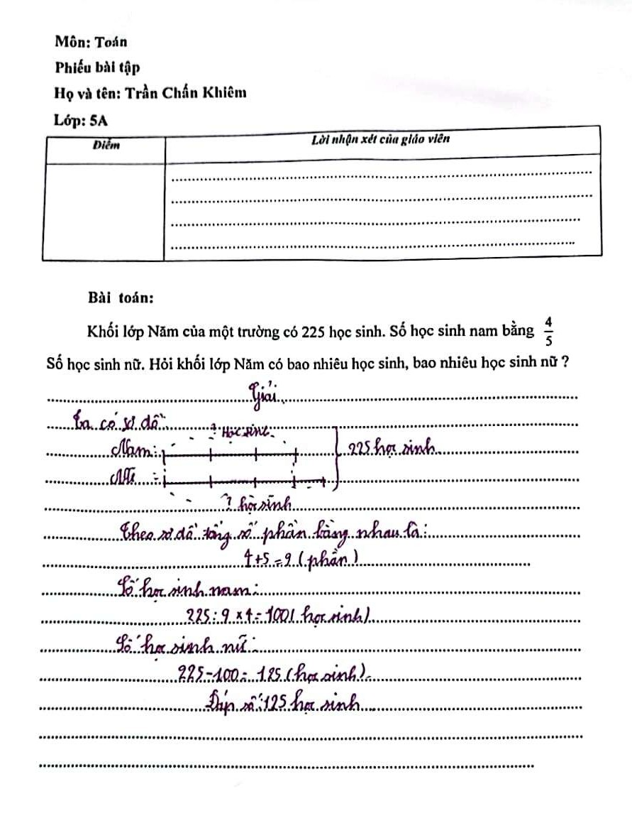
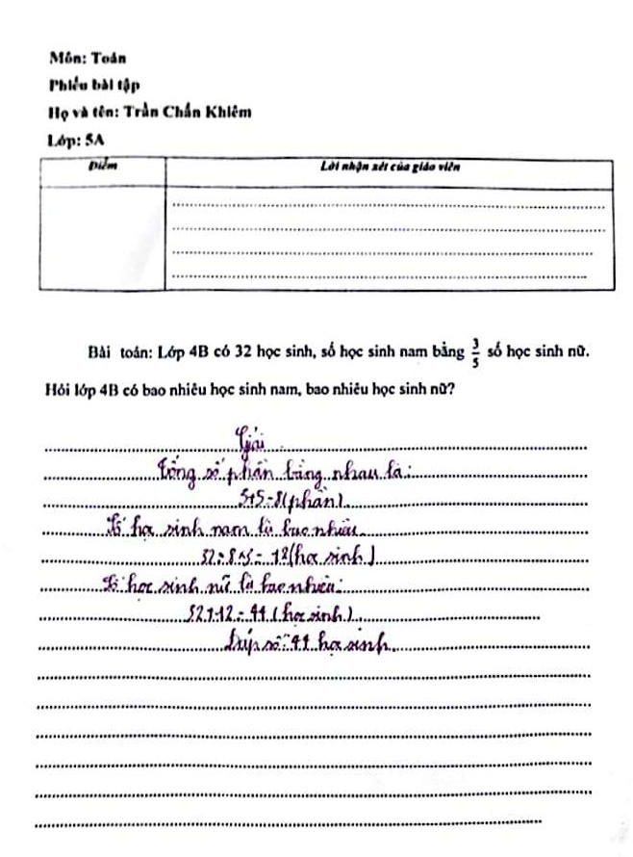
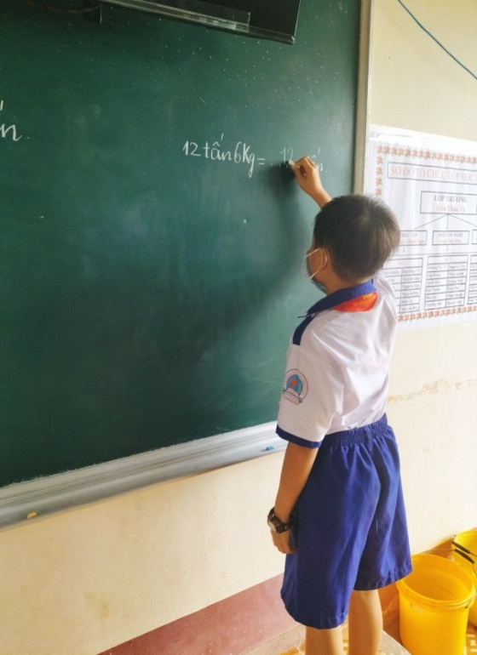
Biện pháp 2: Hỗ trợ, giúp đỡ học sinh đọc, viết và tính toán.
Chủ động thời gian giúp em nắm lại kiến thức, hướng dẫn cách phân tích bài toán, tóm tắt, cách đặt lời giải.
Bài viết trước khi áp dụng biện pháp
Bài viết sau khi áp dụng biện pháp
HS tự tin lên bảng làm bài

Slide 18
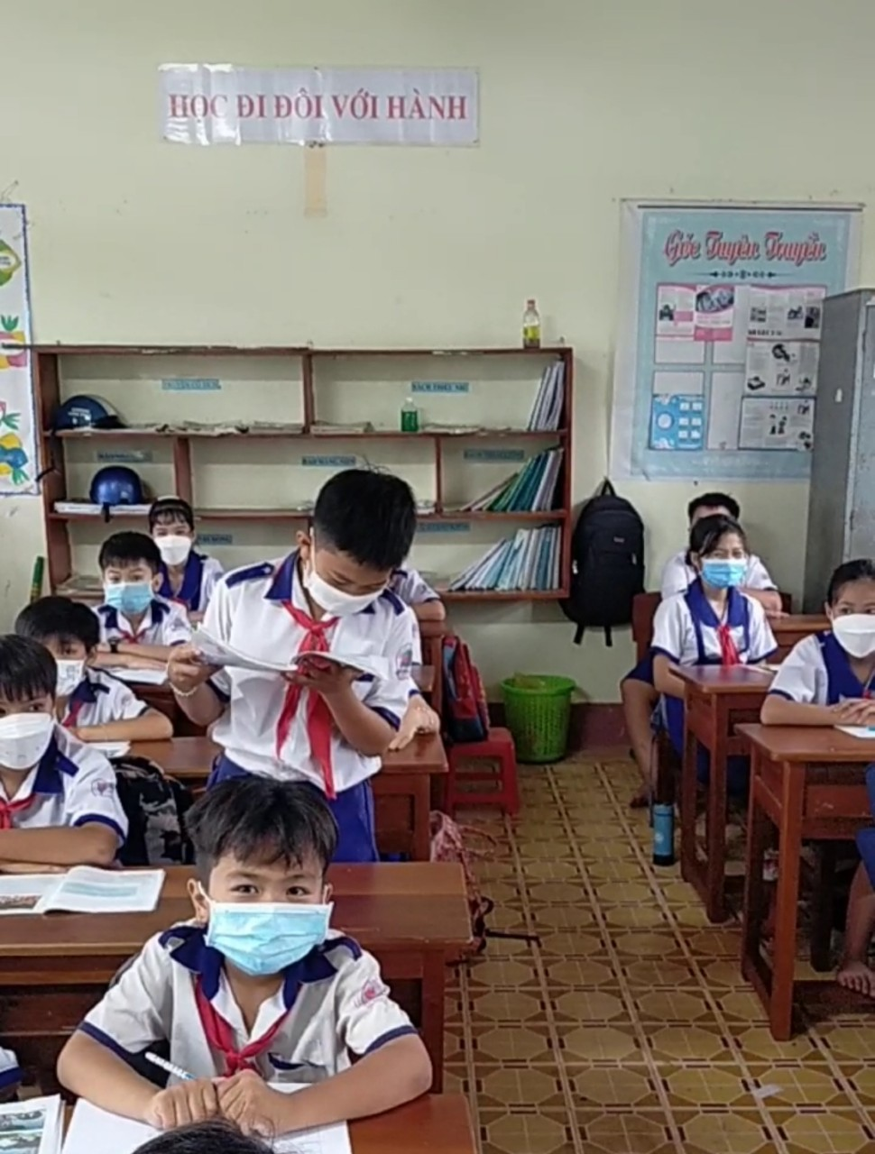
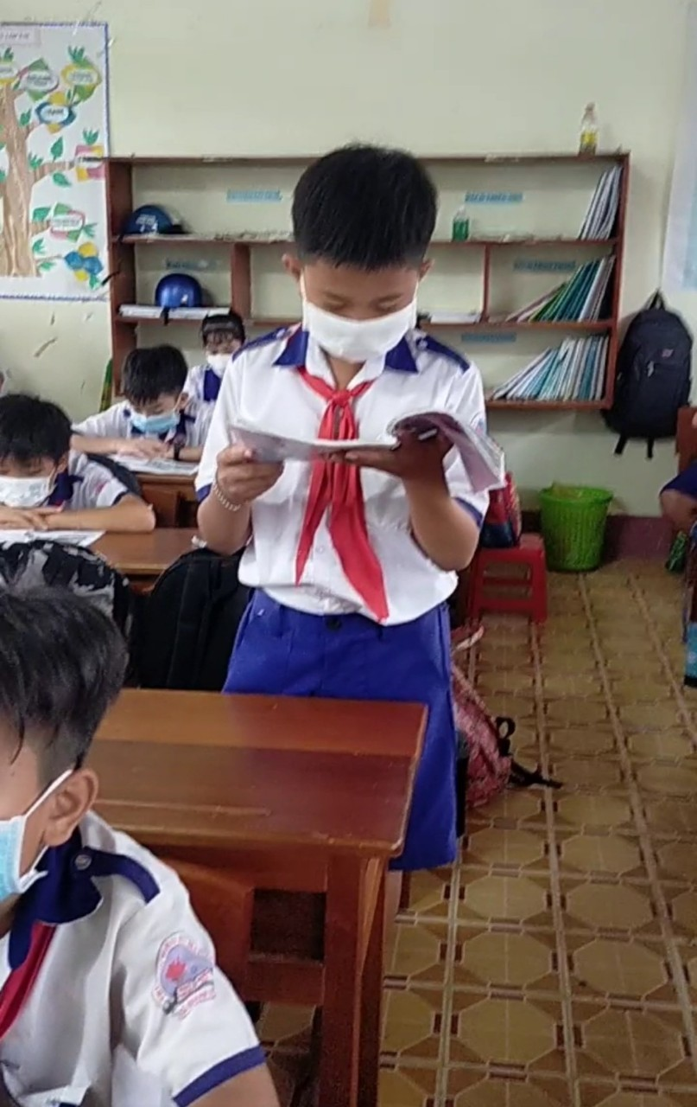
Biện pháp 2: Hỗ trợ, giúp đỡ học sinh đọc, viết và tính toán.
Hướng dẫn đọc đoạn văn, đoạn thơ,cách phát âm,ngắt nghỉ hơi đúng chỗ, nhấn giọng một số từ trong bài.
Trước khi áp dụng biện pháp
Sau khi áp dụng biện pháp

Slide 19
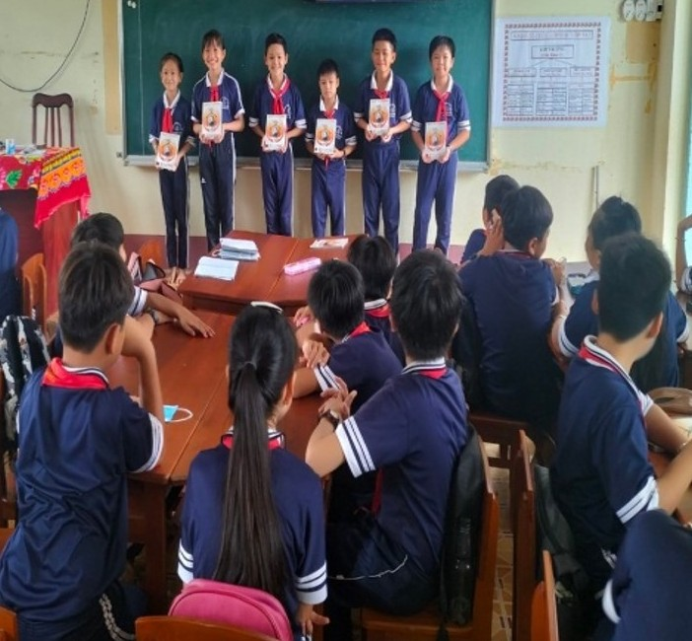
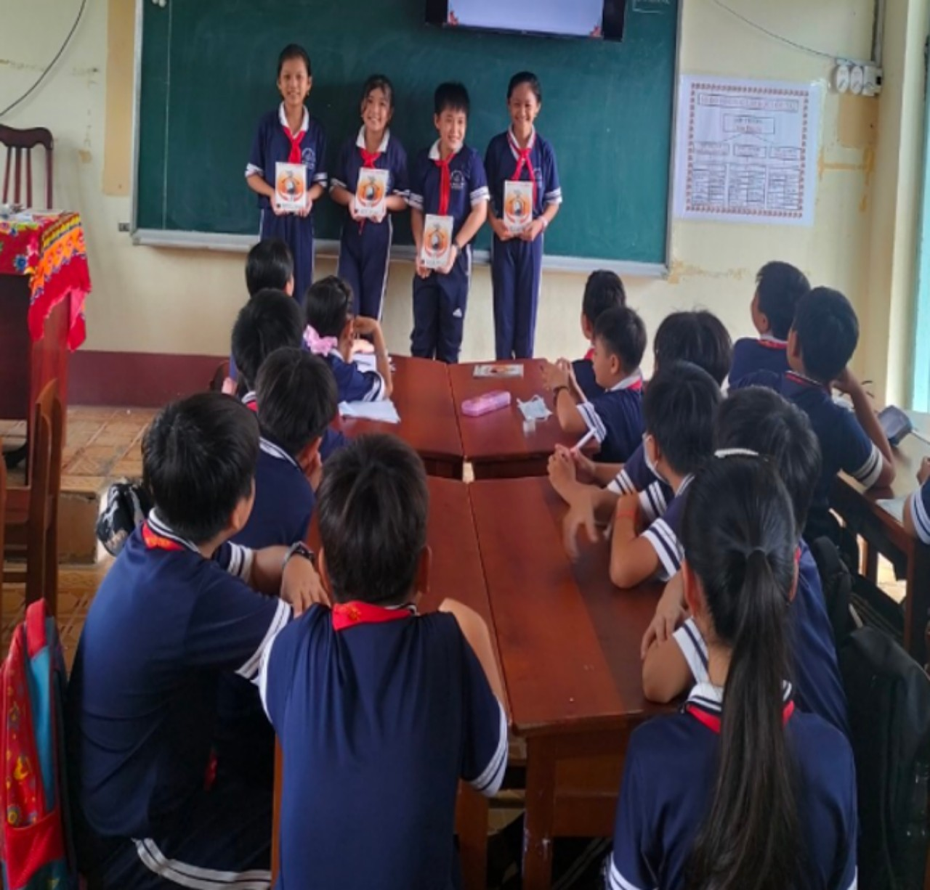
Biện pháp 2: Hỗ trợ, giúp đỡ học sinh đọc, viết và tính toán.
Cuối tuần, tôi tổng kết tặng quà tuyên dương những em có thành tích học tập tốt.
Tuyên dương những học sinh có thành tích tốt

Slide 20
Biện pháp 3: Hỗ trợ học sinh có năng lực, phẩm chất chưa tốt
Hỗ trợ học sinh có năng lực chưa tốt
Để hiểu hơn về học sinh của mình. Tôi dựa vào kết quả học tập, thông tin từ giáo viên năm trước, tìm hiểu từ gia đình để biết nguyên nhân do gia đình chưa quan tâm hay những tác động xấu bên ngoài đẫn đến học sinh chưa ngoan. Từ đó, tôi luôn gần gủi, nhắc nhở, động viên, khen ngợi kịp thời.
Những năng lực học sinh cần đạt là: tự phục vụ, tự quản; hợp tác; tự học và giải quyết vấn đề. Tuy nhiên, trong lớp có 03 em chưa thực hiện tốt về năng lực tự phục vụ, tự quản.

Slide 21
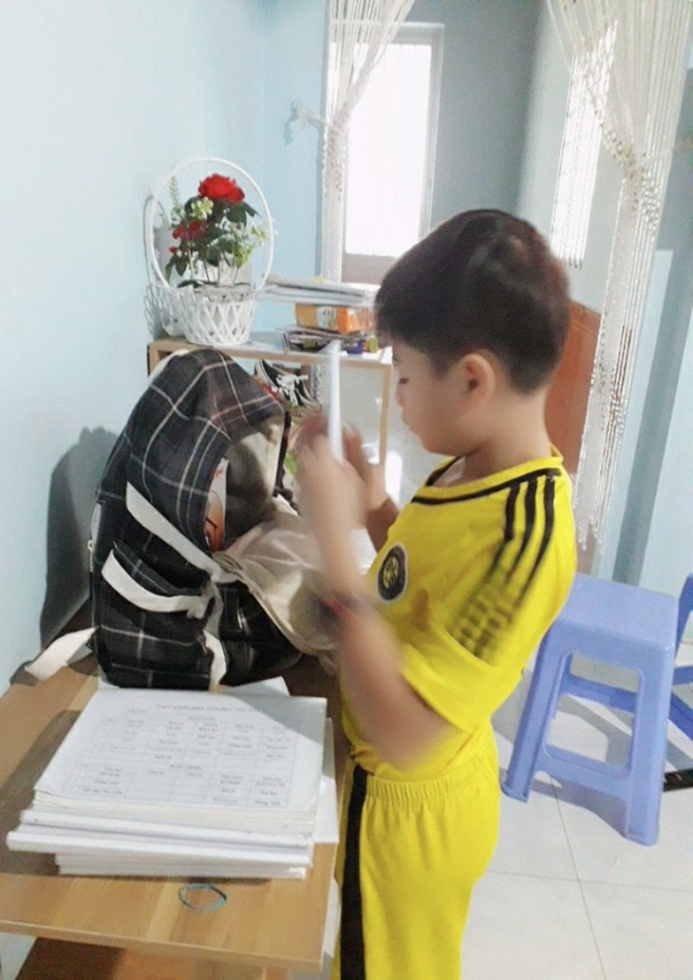
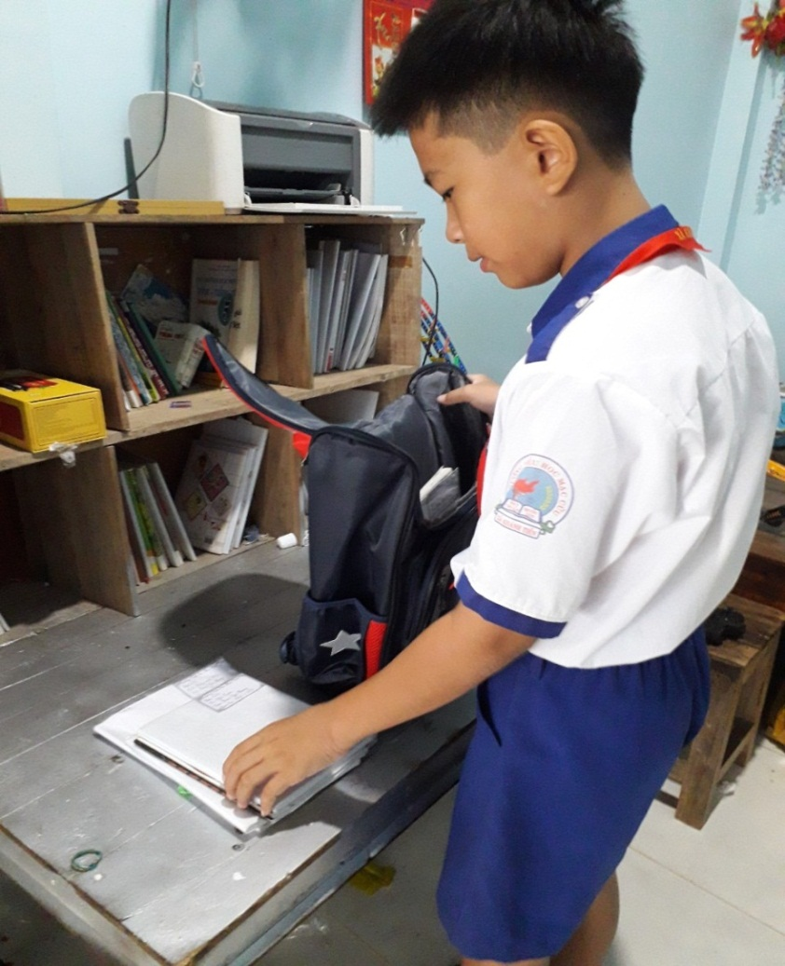
Biện pháp 3: Hỗ trợ học sinh có năng lực, phẩm chất chưa tốt
Phối hợp phụ huynh nhắc nhở ở nhà.
Cho ban cán sự lớp theo dõi, báo cáo vào tiết sinh hoạt.
Từ đó, có biện pháp giáo dục phù hợp.
Sau một thời gian HS đã có ý thức tự chuẩn bị
sách vở trước khi đến lớp theo thời khóa biểu.

Slide 22
Biện pháp 3: Hỗ trợ học sinh có năng lực, phẩm chất chưa tốt
Hỗ trợ học sinh có phẩm chất chưa tốt
Nhưng trong lớp còn có 03 em thực hiện chưa tốt về phẩm chất là: Tự tin, trách nhiệm. Các em chưa mạnh dạn, tự tin khi trình bày ý kiến.
Những phẩm chất học sinh cần đạt là: chăm học, chăm làm; tự tin, trách nhiệm; trung thực, kỷ luật; đoàn kết, yêu thương.
:

Slide 23
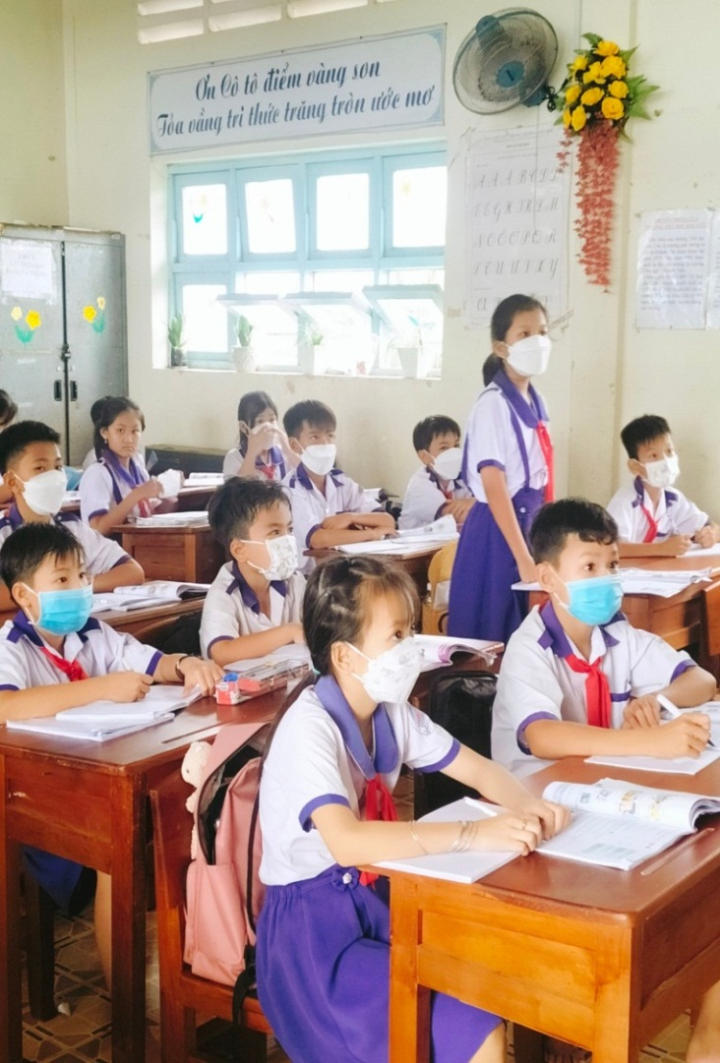
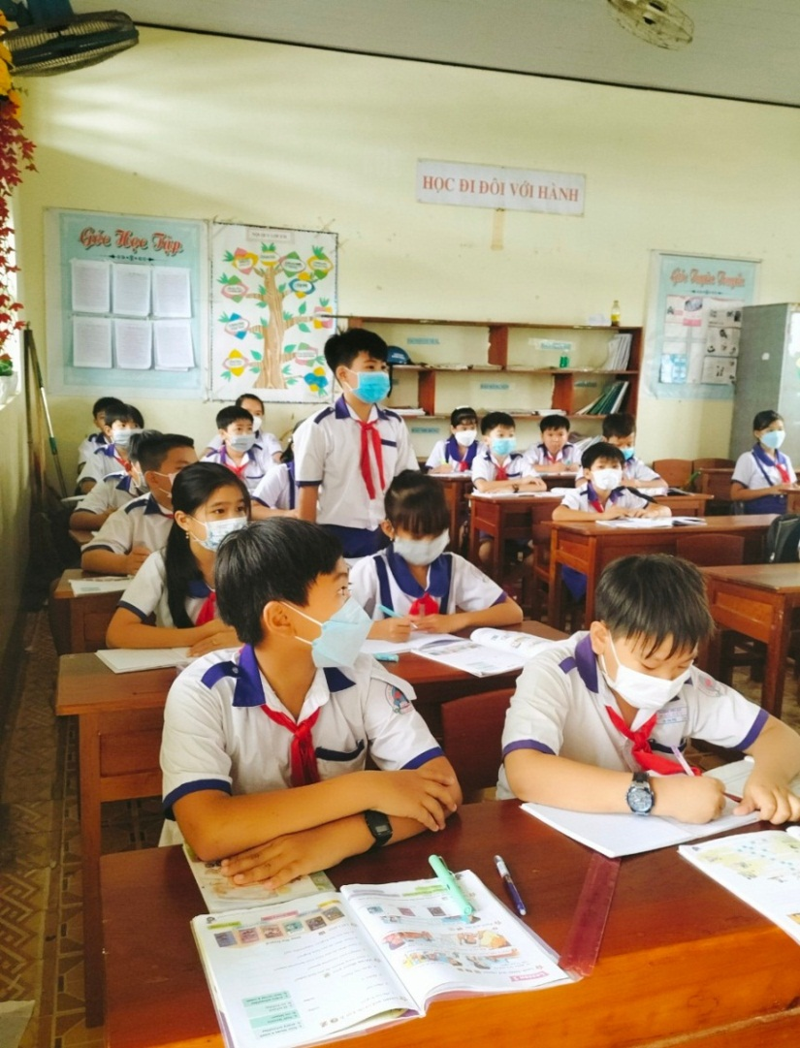
Biện pháp 3: Hỗ trợ học sinh có năng lực, phẩm chất chưa tốt
Hằng ngày, rèn cho các em sự mạnh dạn, tự tin qua các tiết học
Thường xuyên cho các em trả lời câu hỏi, trình bày ý kiến

Slide 24
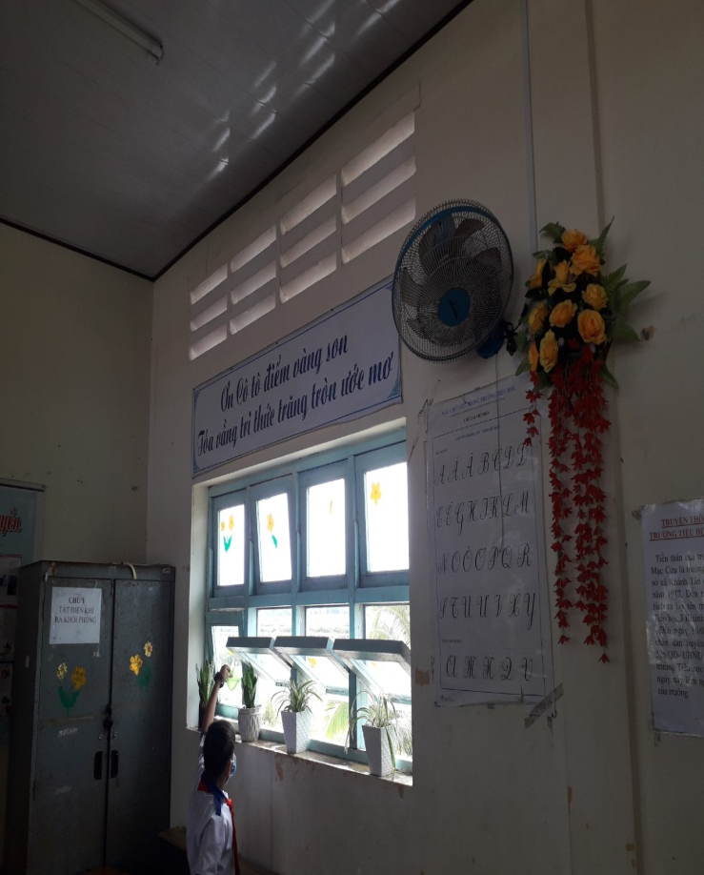
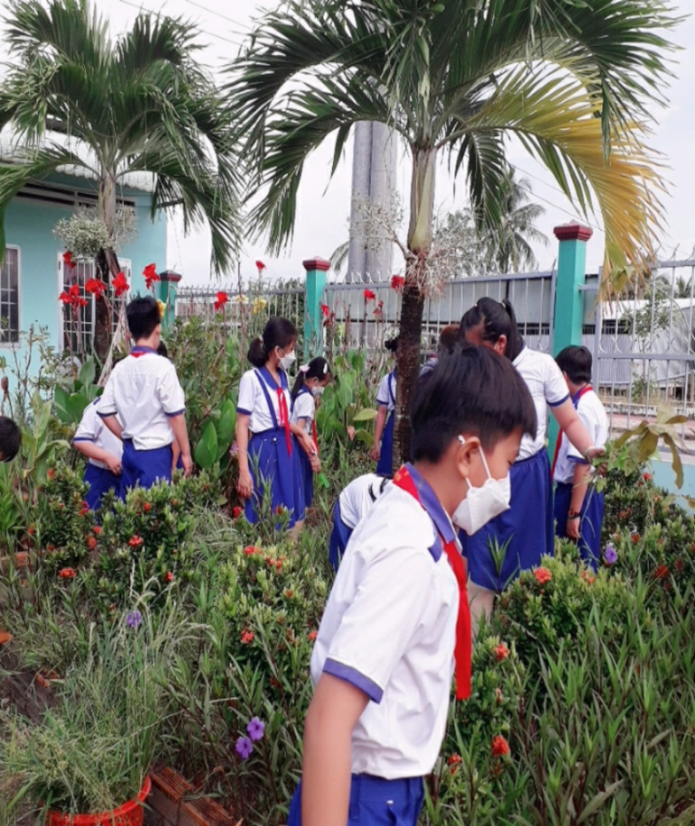
Biện pháp 3: Hỗ trợ học sinh có năng lực, phẩm chất chưa tốt
Học sinh tham gia chăm sóc cây xanh và vườn hoa của lớp.
HS chăm sóc cây xanh trong lớp
HS chăm sóc vườn hoa của lớp

Slide 25
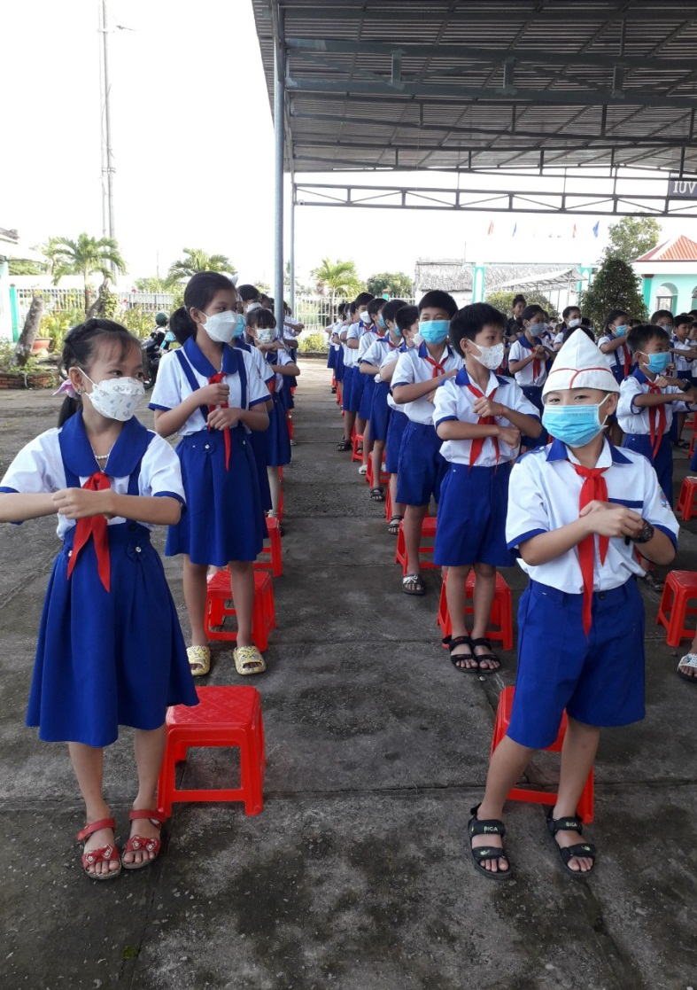
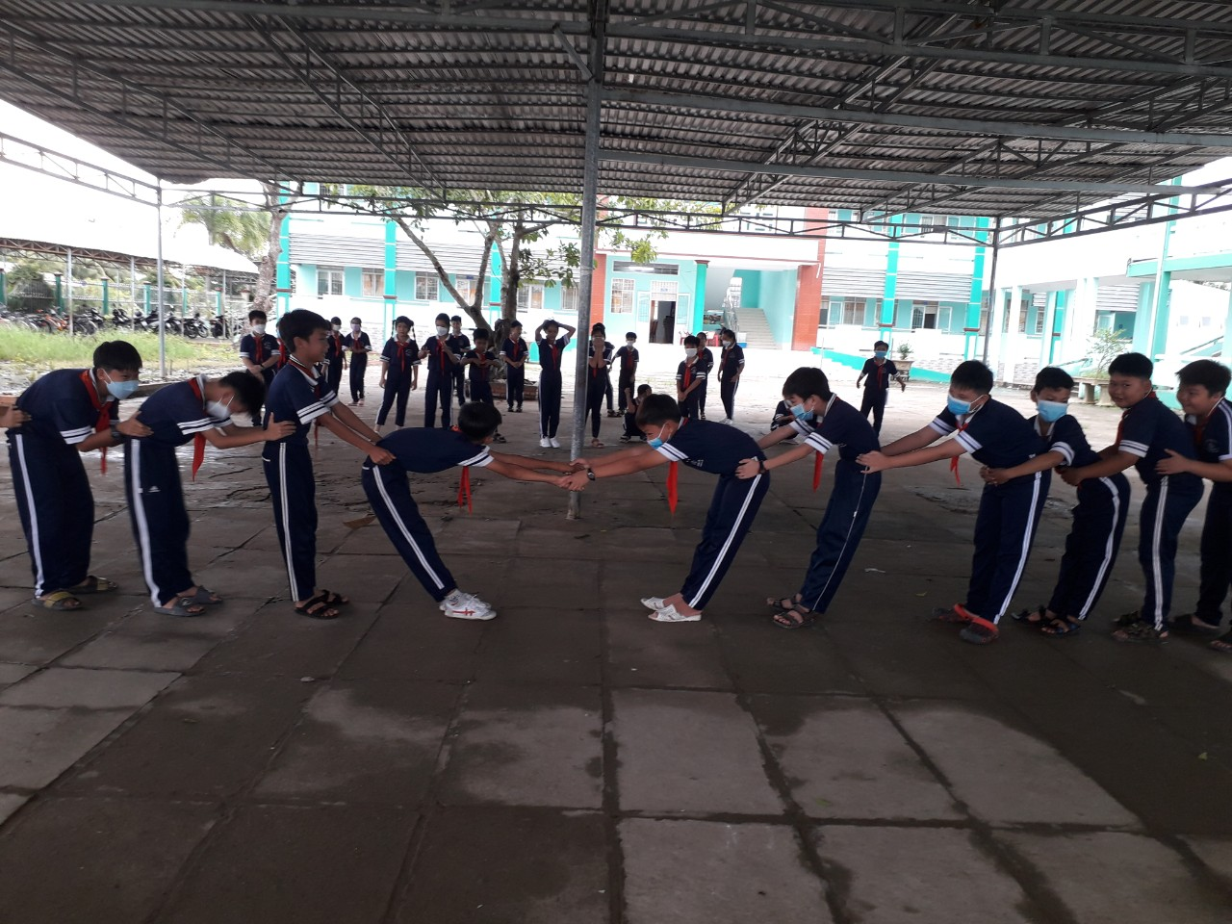
Biện pháp 3: Hỗ trợ học sinh có năng lực, phẩm chất chưa tốt
Học sinh
tham gia các hoạt động vui chơi
tập thể
HS tham gia trò chơi ở tiết chào cờ
HS tham gia trò chơi ngoài giờ lên lớp.

Slide 26
Biện pháp 4: Hướng dẫn học sinh trong việc học ở nhà.
Làm công tác chủ nhiệm, ai cũng muốn học sinh của mình học giỏi, có nhiều thành tích trong học tập và cuối năm đạt được kết quả như mong muốn. Để được như thế, người giáo viên cần phải có trình độ chuyên môn, phải có phương pháp dạy học phù hợp, linh hoạt giúp các em lĩnh hội kiến thức một cách hiệu quả nhất.
Cho nên ngoài việc hướng dẫn các em học ở lớp, thì cần phải học tốt khi ở nhà. Vì việc học bài và làm bài tập ở nhà cũng rất cần thiết, phần nào giúp các em nắm vững kiến thức ở lớp, học thuộc bài khi thầy, cô kiểm tra bài cũ, …Thế nên tôi đã có một số biện pháp giúp các em học tốt khi ở nhà, đó là:

Slide 27
Biện pháp 4: Hướng dẫn học sinh trong việc học ở nhà.
Lập thời gian biểu hợp lý nhất chung cho tất cả các em
Thường xuyên kiểm tra bài cũ, việc làm bài tập ở nhà.
Phối kết hợp chặt chẽ với phụ huynh, để trao đổi tình hình học tập của các em, như là gọi điện, liên lạc bằng Zalo, trực tiếp đến nhà.

Slide 28
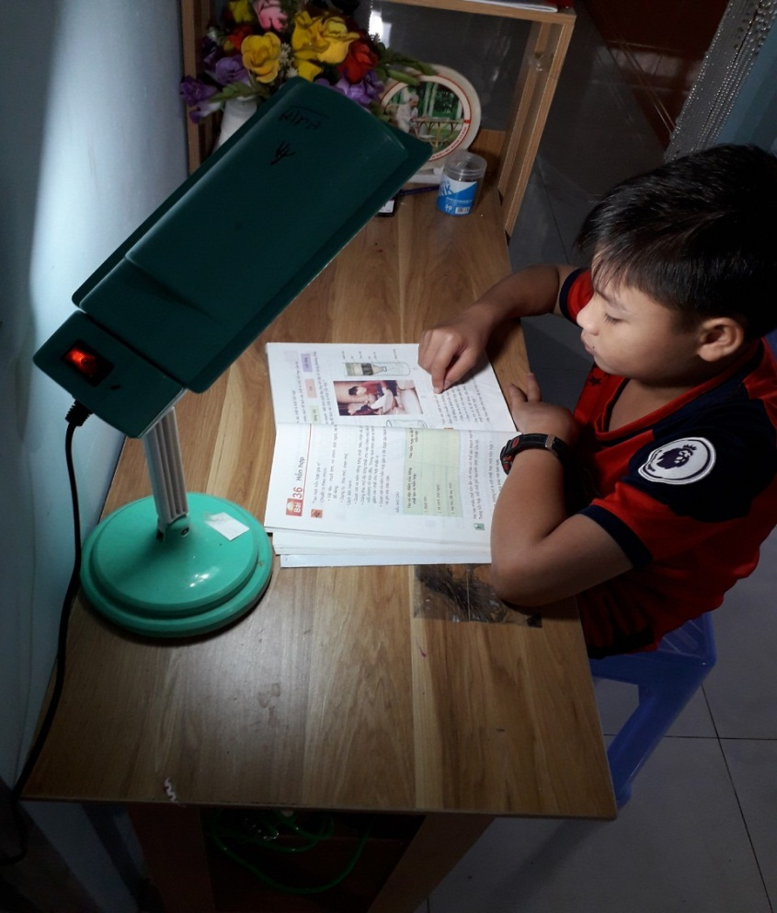
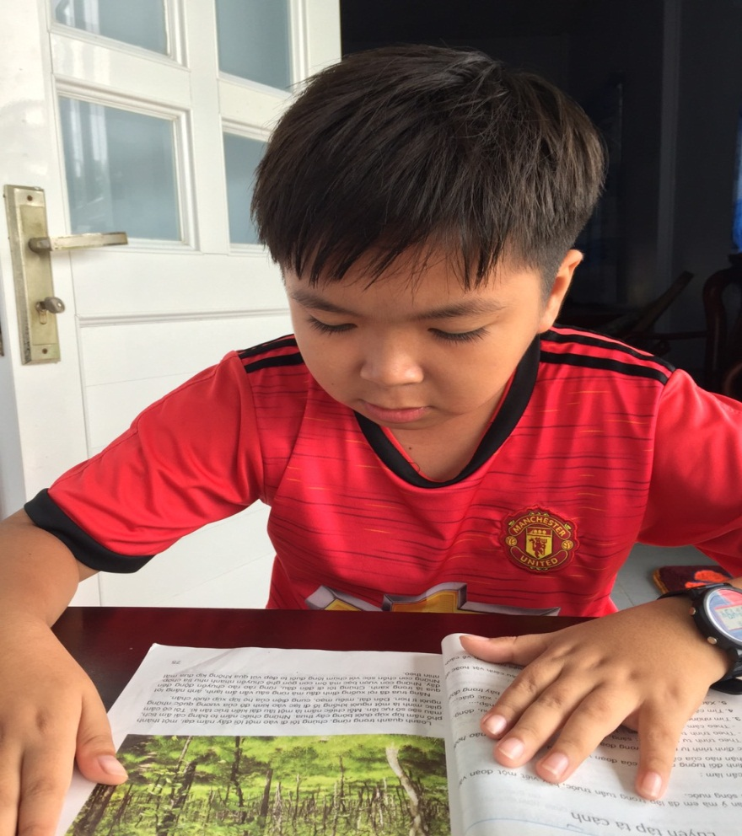
Biện pháp 4: Hướng dẫn học sinh trong việc học ở nhà.
Học sinh
đã tự giác học bài ở nhà

Slide 29
4. Kết quả thực hiện
Lớp 5A: 35/11 | Đầu năm |  | Cuối năm
 | SL | % | SL | %
Gia đình khó khăn về vật chất | 4 | 11,42 | 0 | 0
Học sinh đọc, viết và tính toán chậm | 3 | 8,57 | 0 | 0
Học sinh có vài chỉ báo về năng lực, phẩm chất chưa tốt | 3 | 8,57 | 0 | 0
Học sinh chưa tự giác học ở nhà, không chuẩn bị bài đầy đủ | 2 | 5,71 | 0 | 0

Slide 30
4. Kết quả thực hiện
Qua áp dụng những biện pháp nêu trên, ở lớp tôi đã có nhiều tiến bộ rõ rệt. Hoàn thành chương trình tiểu học đạt 100%; ý thức học tập nâng cao, thái độ học tập nghiêm túc; tự tin mạnh dạn hơn; tự tìm hiểu nội dung bài và học bài đầy đủ trước khi đến lớp; chất lượng được nâng dần qua các thời điểm. Các em tích cực tham gia mọi hoạt động của lớp, của trường và đạt kết quả cao hơn trước.
Những biện pháp xây dựng đã có tính khả thi, phù hợp với đặc điểm của học sinh lớp 5A, tại trường Tiểu học Mạc Cửu. Những tính mới của biện pháp có thể kể đến là giáo viên đã áp dụng phân loại đối tượng để có phương pháp giáo dục phù hợp với lớp mình chủ nhiệm.

Slide 31
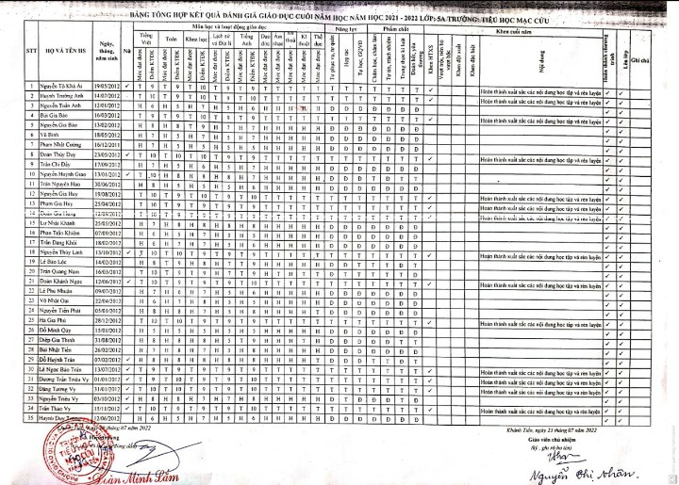
4. Kết quả thực hiện

Slide 32
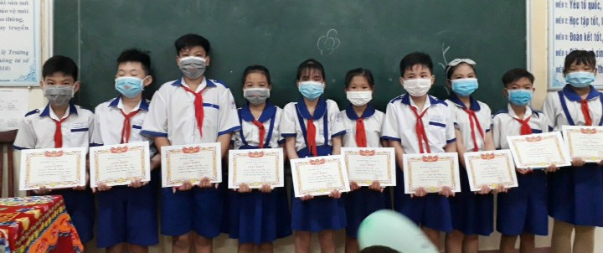
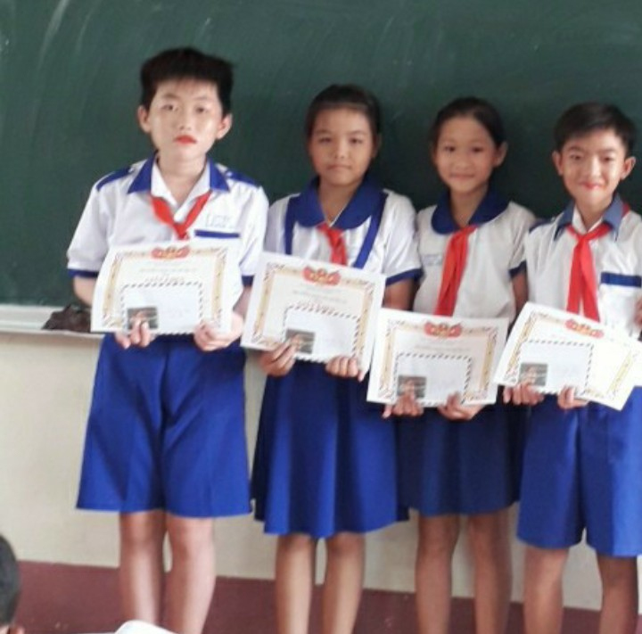
Thành tích của lớp đạt được
Kết quả HS khen thưởng cuối năm
Kết quả thi “Trạng Nguyên Tiếng Việt”

Slide 33
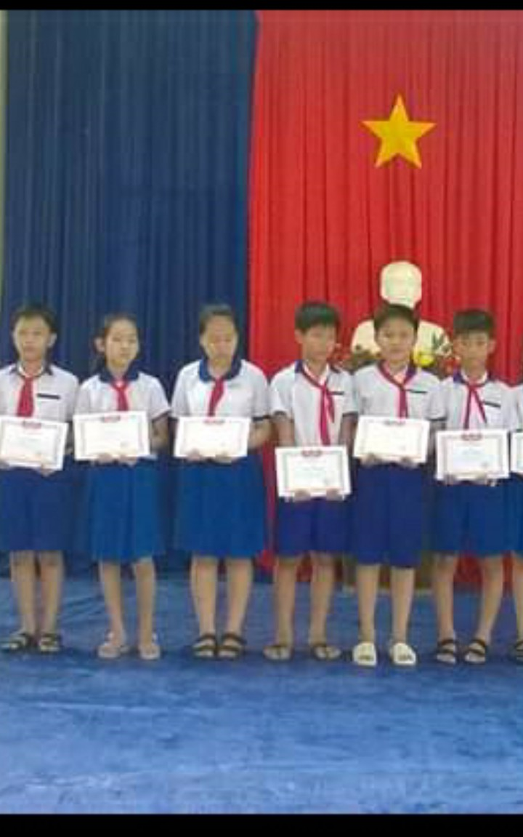
Thành tích của lớp đạt được
Kết quả Giao lưu Câu lạc bộ Viết chữ đẹp

Slide 34
5. Kết luận
Có thể nói, để vừa đảm bảo tốt việc truyền thụ kiến thức văn hóa ở nhiều môn học, vừa phải làm tốt công tác chủ nhiệm, đó là điều không dễ dàng, trong ngày một ngày hai mà làm được, nên đòi hỏi người giáo viên chủ nhiệm phải thật sự quan tâm, thấu hiểu học sinh, phải biết lắng nghe, biết chia sẻ, để giúp các em tự tin phát huy hết khả năng của mình, có như vậy mới đạt hiệu quả cao trong công tác chủ nhiệm lớp.
Biện pháp nêu trên đã được triển khai thực hiện ở lớp 5A trường Tiểu học Mạc Cửu đã đạt được kết quả rất rõ rệt. Tôi nhận thấy có thể nhân rộng áp dụng biện pháp này ở tất cả các lớp trong trường tiểu học.
Tóm lại, dù với đối tượng học sinh nào, bản thân giáo viên phải lưu ý dùng phương pháp tác động đến tình cảm, động viên khích lệ kịp thời, phối hợp với phụ huynh để giáo dục các em những chủ nhân tương lai, trở thành người vừa có tài, vừa có đức là vấn đề then chốt.
Những biện pháp đã xây dựng có tính mới, tính đột phá, đổi mới được công tác chủ nhiệm lớp và giáo dục, giải quyết được vấn đề đặt ra, phù hợp với học sinh tiểu học.
Để góp phần nâng cao chất lượng trong công tác chủ nhiệm không chỉ giúp học sinh hình thành nhân cách, phẩm chất, đạo đức của học sinh mà còn giúp các em có những kĩ năng sống cần thiết trong học tập và sinh hoạt, giúp các em tiến bộ hơn trong học tập.

Slide 35




Chúc quý thầy cô mạnh khỏe hạnh phúc.
Chúc hội thi thành công tốt đẹp

